Slide 1
Apx515 設備介紹
1

Slide 2
index
設備與線材
接線
網站資源

Slide 3
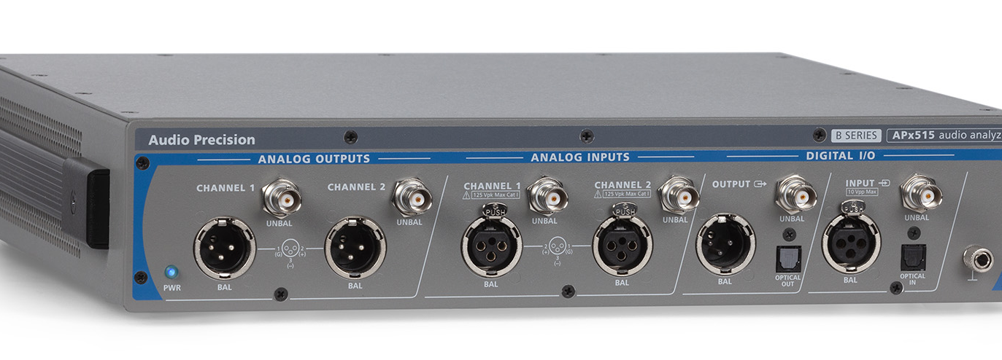
設備與線材
主機圖片:

Slide 4
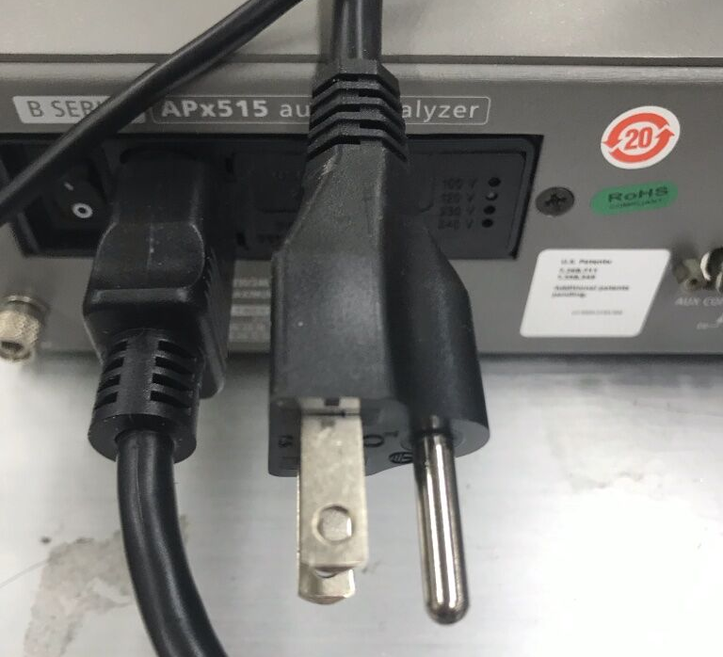
接線
Apx515 電源線

Slide 5
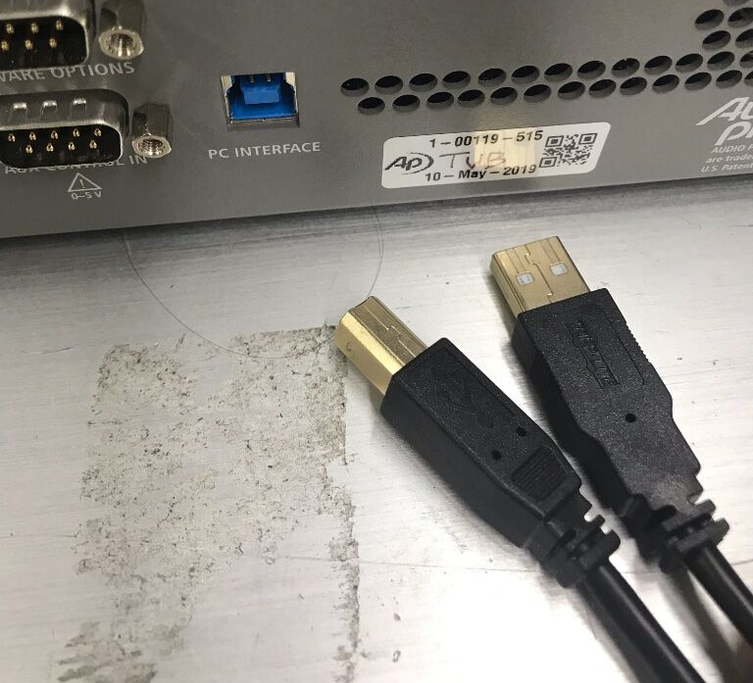
接線
Pc interface (usb)
usb接到pc，可進行控制與測量

Slide 6
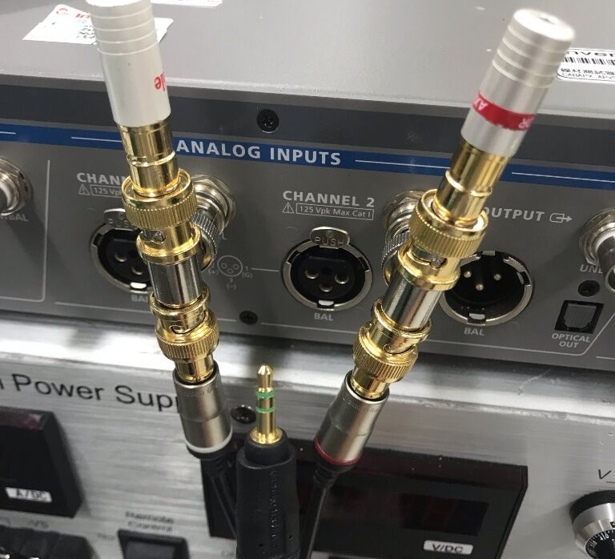
接線
音訊線
若要測輸出(音訊播放)，必須接上負載電阻
音訊連結待測物

Slide 7
網站資源
- APx500 Measurement Software:
https://www.ap.com/download/apx500-measurement-software-22/
- 新2700系列 [http://www.audiotech.com.tw/DnLoad/2700 Series
Brochure.pdf](http://www.audiotech.com.tw/DnLoad/2700%20Series%20Brochure.pdf)
- APx系列音頻分析儀
http://www.audiotech.com.tw/DnLoad/APx\_Series\_Catalog.pdf
- 標準麥克風 http://www.audiotech.com.tw/DnLoad/378M32.pdf
- 耳機量測治具
http://www.audiotech.com.tw/DnLoad/AECM206\_HTF\_Data\_Sheet.pdf
- 喇叭、麥克風量測周邊 http://www.audiotech.com.tw/DnLoad/APx1701.pdf
- APx500軟體選購指南
http://www.audiotech.com.tw/DnLoad/APx500\_Software\_Options.pdf
- 精音儀科技有限公司 http://www.audiotech.com.tw
電話：(02)2792-0199 傳真：(02)2794-9462 產品諮詢：嚴鴻麟
<neilyen@ms1.hinet.net>, 0912-343212

